Slide 2
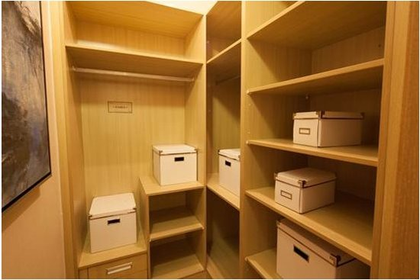
探究新知
如果要用边长是整分米数的正方形地砖把贮藏室的地面铺满(使用的地砖必须都是整块)，可以选择边长是几分米的地砖？边长最大是几分米？
我们家贮藏室长16dm，宽12dm。

Slide 3
探究新知
16dm
？dm
？dm
12dm
整块正方形地砖正好铺满
得出：正方形地砖的边长必须既是16的因数，又是12的因数，即所需正方形地砖的边长是16和12的公因数，其中最大公因数就是要求的最大正方形地砖的边长。
16和12的公因数有1，2，4，最大公因数是4。所以，可以选边长是1dm、2dm、4dm的正方形地砖。正方形地砖的边长最大是4dm。

Slide 4
操作验证
1dm
1dm
用边长是1dm的正方形地砖铺，长边上用了16块，宽边上用了12块，一共用了16×12＝192(块)地砖，正好铺满地面。

Slide 5
操作验证
2dm
2dm
用边长是2dm的正方形地砖铺，长边上用了8块，宽边上用了6块，一共用了8×6＝48(块)地砖，正好铺满地面。

Slide 6
操作验证
3dm
3dm
用边长是3dm的正方形地砖铺，宽边上用了4块，长边上用了5块后，余1dm，所以不能用整块地砖铺满地面。

Slide 7
操作验证
4dm
4dm
用边长是4dm的正方形地砖铺，长边上用了4块，宽边上用了3块，一共用了4×3＝12(块)地砖，正好铺满地面。

Slide 8
操作验证
5dm
5dm
用边长是5dm的正方形地砖铺，长边上用了3块后，余1dm，宽边上用了2块后，余2dm，所以不能用整数块地砖铺满地面。

Slide 9
操作验证
结论：
(1)要想用整数块的正方形地砖把贮藏室的地面铺满，
所选正方形地砖的边长必须是16和12的公因数。
(2)长和宽的最大公因数就是最大正方形地砖的边长。

Slide 10
巩固应用
1.王阿姨准备把一张长40cm，宽30cm的长方形纸板剪成若干个大小相同的正
方形。(边长是整厘米数，并且没有剩余)
剪成的正方形的边长最长是多少厘米？
一共可以剪成多少个这样的正方形？
解答：因为40和30的最大公因数是10，所以剪成的正方形的边长最长是10cm。
(40÷10)×(30÷10)＝12(个)

Slide 11
巩固应用
2.有三条彩带，长度分别是18cm、24cm、30cm。现在要把它们截成同样长的小段，每条彩带都不能有剩余，每段最长是多少厘米？一共可以截成多少段？
思路分析：要求每段最长是多少厘米，就是求三个数的最大公因数，再分别用这三个数除以它们的最大公因数就是每条彩带可以截成的段数，加起来就是一共可以截成的段数
解答：因为18、24和30的最大公因数是6，所以每段最长是6cm。
18÷6＋24÷6＋30÷6＝12(段)

